Slide 1

Virtuele Geleidelijn
Van data naar navigatie

Slide 2
Het idee…
TomTom voor visueel beperkte personen.
Oftewel: “Ik wil even naar de Bijenkorf”.
Hoe kom ik daar van waar ik nu ben?
Hoe lang duurt dat?
Geef mij veilige routes (geen wegen zonder voetgangerslichten oversteken bijvoorbeeld)
Of iets minder veilige routes (een zebrapad zonder voetgangerslicht is ook goed)
Virtuele Geleidelijn
Notes:
Beschrijf Virtuele Geleidelijn. In principe is het doel dat ons voor ogen staat vergelijkbaar met de TomTom in je auto. Alleen dan voor voetgangers met slecht of geen zicht. Maar het basisprincipe (geef op waar je naar toe wil, en je TomTom leid je er naar toe) is hetzelfde. Een mogelijke uitbreiding voor Virtuele Geleidelijn zou kunnen zijn dat het automatisch aansluit op 9292ov.nl als de te lopen afstand groter word dan een half uur of zo.

Slide 3
Dat is dus eigenlijk navigatie
Wat heb je nodig voor navigatie?
De plek waar je bent (locatie)
De plek waar je naar toe wil (bestemming)
Een voor de computer begrijpelijke manier om van de ene locatie naar de andere locatie te kunnen gaan (route)
De route moet omgezet kunnen worden naar een route-beschrijving
Notes:
Feitelijk komt “Virtuele Geleidelijn” neer op navigatie zoals die bekend is van TomTom. Daarvoor heb je je huidige locatie nodig (Kadaster NETPOS), je bestemming, en gegevens om een route te kunnen berekenen (lijnenwerk) en daaruit een routebeschrijvingte maken, die voorgelezen kan worden of iets dergelijks.

Slide 4
Navigatie voor wandelaars
Is wat moeilijker dan voor auto’s, want
Stoepen, voetpaden en dergelijke sluiten niet aan (oversteekplaatsen!)
Is landelijk niet zo goed geregistreerd als voor fietsers en auto’s
De vrijheidsgraad van voetgangers is vele malen hoger dan die voor andere weggebruikers
Notes:
Wegen staan nauwkeurig geregistreerd, onder andere in het Nationaal Wegen bestand (NWB). Dit is voor auto’s prima bruikbaar om routes te kunnen berekenen, maar kan niet of slecht gebruikt worden voor voetgangers.

Slide 5
Wat hebben we nodig?
Nauwkeurige kaarten van:
Voetpaden, stoepen, wandelpaden, voetgangersgebieden, …
Oversteekplaatsen
Adressen (liefst eigenlijk ook voordeuren…)
Voetgangerslichten (met of zonder tikker/knop)
…?
Notes:
Er zijn nog allerlei nuttige zaken te bedenken, zoals trappen, hekken, obstakels algemeen, bestaande geleidelijnen in stoepen (Stations!), etc. Wij hebben ons hier beperkt tot de basis, om in korte tijd een proof of concept te kunnen laten zien. Als mensen ideeen hebben: alles is welkom!

Slide 6
Waar vinden we dat?
Landelijke Open Datasets (www.pdok.nl, pdokviewer.pdok.nl)
Basisregistratie Grootschalige Topografie (BGT)
Maar ook gemeenten hebben heel veel interessante gegevens (hebben we nu niet gebruikt)
Notes:
Alle open datasets zijn terug te vinden op www.pdok.nl. Dat is de data die we gebruikt hebben voor deze proof of concept. Maar er zijn nog veel meer interessante dingen te bedenken, die bruikbaar zouden kunnen zijn. Over het algemeen ligt het beheer van die extra gegevens bij een gemeente, en word dus niet landelijk opgeslagen. Daarom zou de Vereniging van Nederlandse Gemeenten (VNG) waarschijnlijk een goede partner kunnen zijn. Als mensen ideen hebben zijn die altijd welkom!

Slide 7
Wat willen we bereiken?
Een dienst aan wie ik kan vragen: ik ben hier, en ik wil daar naar toe. Geef mij een veilige route.
En die dienst moet algemeen beschikbaar zijn (via internet), altijd bijgewerkte gegevens (nieuwbouwwijken, opgebroken straten,…) hebben, en vlot een antwoord kunnen geven.
Notes:
Deze dienst is iets waar het Kadaster in gespecialiseerd is, vergelijk PDOK, enzovoorts. En als we deze dienst zo generiek mogelijk maken, dan kunnen er aan de voorkant ook meer mensen gebruik van maken met een smartphone, of een intelligent horloge, of een speciaal apparaat, of op wat voor manier dan ook.
We hebben vooral geleerd dat er nog een hoop werk te verzetten is om het echt goed te kunnen doen. Maar wat we ook geleerd hebben, is dat er met bestaande technieken al heel veel mogelijk is. En dat is hoopgevend.

Slide 8
Wat komen we tegen?
Voetpaden zijn vlakken – navigatie heeft een lijn nodig
Hoe maak ik een lijn van een vlak?
Niet alles is goed geregistreerd
Niet alles staat op de kaart
Verschillen tussen gemeenten
Notes:
Bij het maken van de proof of concept liepen we tegen een flink aantal zaken aan: verschillende algoritmes om lijnen van vlakken te maken geeft verschillende resultaten, die we op dit moment handmatig hebben bijgewerkt. Zebrapaden staan in de landelijke dataset BGT niet geregistreerd. Sommige vlakken staan wel als voetpad aangemerkt, maar zijn niet geschikt of niet nuttig. Andere dingen zijn niet opgenomen, terwijl ze wel belangrijk zijn. Per gemeente verschilt het ook nog wat opgenomen is en wat niet. De volgende slides geven een aantal voorbeelden van problematische situaties, die verhinderen dat we virtuele geleidelijnen volledig automatisch zouden kunnen maken over heel Nederland.

Slide 9
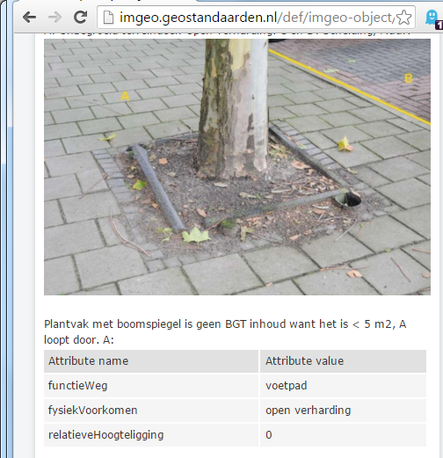
Wat komen we tegen?
‘t zou toch handig zijn als je een dergelijk obstakel op de kaart zou hebben staan…
Notes:
Volgens de verschillende definities hoeft niet alles in de BGT opgenomen te worden. Dit is daar een voorbeeld van, terwijl dat voor Geleidelijnen toch wel belangrijk kan zijn.

Slide 10
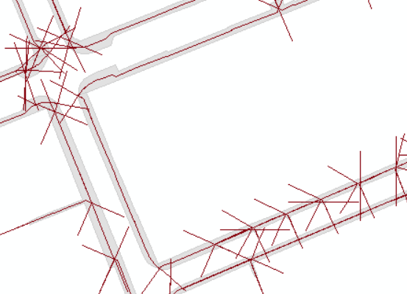
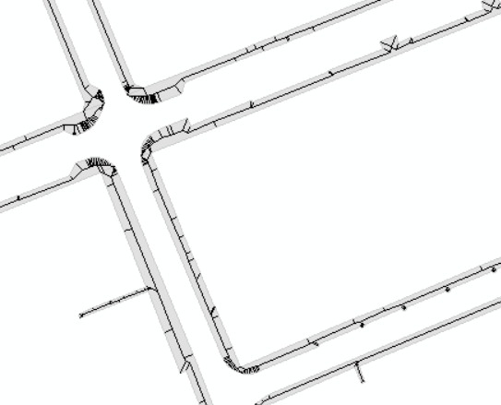
Wat komen we tegen?
Verschillende methoden om van vlakken lijnen te maken – niet alles geeft een bruikbaar resultaat.
Notes:
Voor navigatie heb je lijnen nodig. Dit is essentieel, omdat de computer-berekeningen die nodig zijn om een route te bepalen daarvan afhankelijk zijn. In de Nederlandse datasets zijn stoepen e.d. alleen als vlak opgeslagen, dus we moeten op een of andere manier van vlakken naar lijnen. Daar zijn diverse berekeningsmethodes voor, wat de beste is hebben we nog niet uitgevonden. Uiteindelijk hebben we zelf een optimalisatie-slag toegepas (handmatig) op een klein gebiedje. In deze voorbeelden zijn de grijze vlakken stoepen, en de rode en zwarte lijnen zijn door de computer gegenereerde lijnen op basis van die vlakken. Met een divers resultaat…

Slide 11
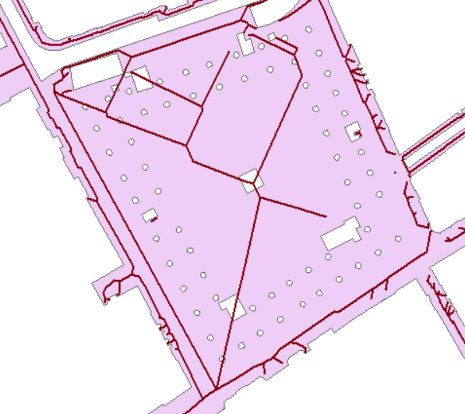
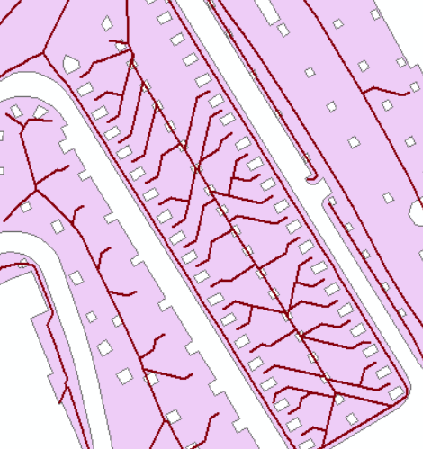
Wat komen we tegen?
En hoe gaan we om met pleinen?
Notes:
Tsja. Hoe gaan we om met pleinen, grote oppervlakten die voor voetgangers volledig toegankelijk zijn? Voetgangersgebieden? Hoe navigeer je daar overheen? En hoe vertel je aan een automatische routeplanner dat het vrij is een willekeurige route over dat vlak heen te kiezen?

Slide 12
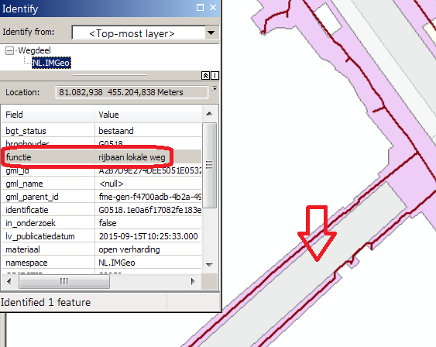
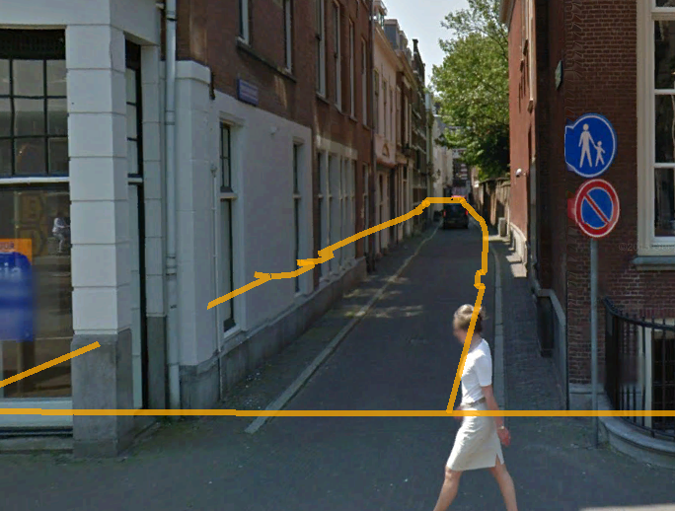
Wat komen we tegen?
Notes:
Op de kaart is het grijze vlak (onder de rode pijl) een “rijbaan lokale weg”. Maar in Google Streetview blijkt duidelijk dat het om voetgangersgebied gaat, en dat we hier dus eenvoudiger 1 enkele lijn hadden kunnen gebruiken. De oranje lijnen geven weer welke virtuele geleidelijnen hier zijn gecreeerd door de software.
In het Streetview screenshot sta je in de straat die van schuin links naar beneden rechts loopt, en en kijk je in de richting van de rode pijl.

Slide 13
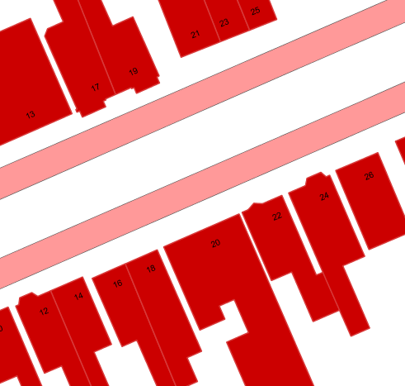
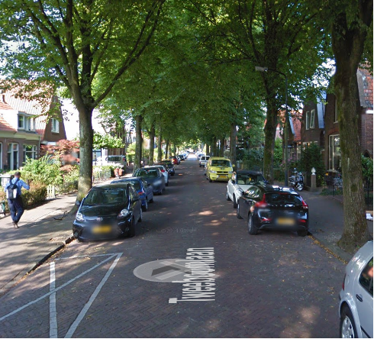
Wat komen we tegen?
Gemeente Hoorn (welke bomen?)
Notes:
Verschillen per gemeente… Roze zijn de stoepen, maar er word geen enkele boom en boomspiegel weergegeven in Hoorn

Slide 14
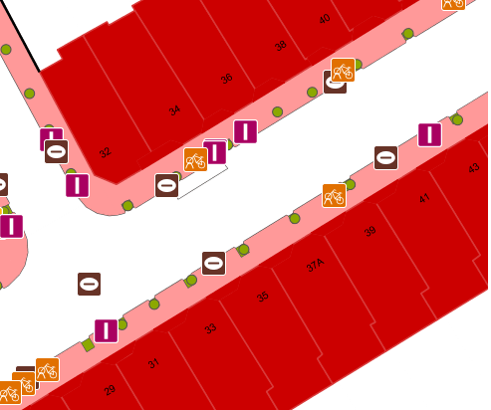
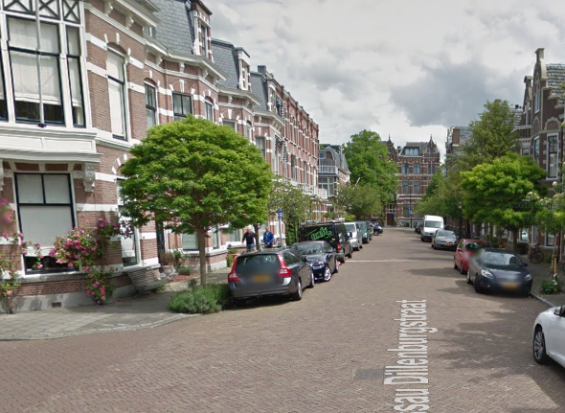
Wat komen we tegen?
Gemeente Den Haag (Allerlei extras…)
Notes:
Verschillen per gemeente… Roze zijn de stoepen. Den Haag daarentegen geeft van alles weer: putten, lantaarnpalen, bomen, verkeersborden…

Slide 15
Wat hebben we tot nu toe bereikt?
In een beperkt gebiedje, een set lijnen die gebruikt kunnen worden als virtuele geleidelijn.
Nog in uitvoering: Een database die ons een route terug kan geven als we een start- en een eindpunt opgeven
Nog in uitvoering: Een webservice die dit kan publiceren.
Notes:
Zie ook slide 7. Uiteindelijk willen we deze drie punten voor elkaar hebben, met daarbij methodes, richtlijnen, algoritmes om een dergelije database automatisch (of voor 90%) automatisch te kunnen vullen. Om dit handmatig te doen voor heel Nederland is niet praktisch. Maar we willen dit wel voor heel Nederland beschikbaar stellen. We hopen tussen nu en einde van FabCity hier veel verder mee te komen.
Eventueel kun je nu iets laten zien van kaartmateriaal, en dergelijke (Live Demo)

Slide 16
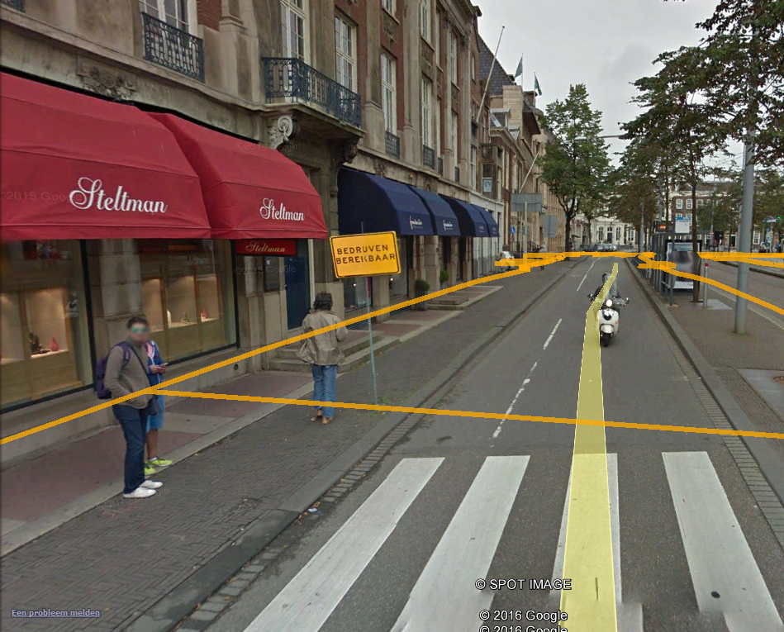

Slide 17
Vragen?
Heb je vragen?
Heb je een goed idee?
Wil je meedoen?
Wil je sponsoren?
Heb je zelf al eens iets gedaan?
Laat het ons weten!
Notes:
Demo?

